Slide 1
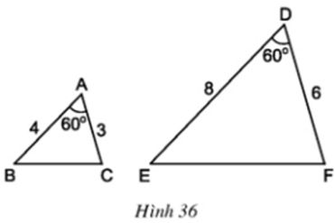

Phiếu học tập
Điền vào chỗ chấm:
Cho 2 tam giác có 2 cặp cạnh tương ứng tỷ lệ và góc xen giữa bằng nhau thì có đồng dạng với nhau không?
- Tỉ số ..........................
- Tỉ số ..............................
3,7
Độ dài đoạn thẳng BC =...................
- Độ dài đoạn thẳng EF =................
7,4
- Tỉ số ...................
= =
- So sánh các tỉ số ta được: ..... ......
- Vậy
Notes:
In phiếu học tập cho HS. HĐ NHÓM ĐÔI THEO BÀN

Slide 2
Định lí
Nếu hai cạnh của tam giác này tỉ lệ với hai cạnh của tam giác kia và hai góc tạo bởi các cặp cạnh đó bằng nhau thì hai tam giác đồng dạng.
Hướng dẫn:
Bước 1. Trên tia AB:
Từ M kẻ
Bước 2.Chứng minh (c.g.c) Từ đó suy ra:
Bước 3. Chứng minh
Từ đó suy ra
GT
KL
Notes:
Từ bài tập khởi động yc hs dự đoán TH đồng dạng t2

Slide 3




BÀI LÀM:
Trên tia AB lấy điểm M: $AM=A^{′}B′$.
Từ M kẻ MN//BC $(N∈AC$)
Vì MN//BC nên:
Suy ra:
có:
AM=A’B’ ( cách dựng) ;
(gt) ;
$$AN=A^{′}C^{′}$$
Do$đó ΔAMN=ΔA^{′}B^{′}C′$ (cgc)
Suy ra :
Từ đó suy ra $AN=A^{′}C^{′}$

Slide 4
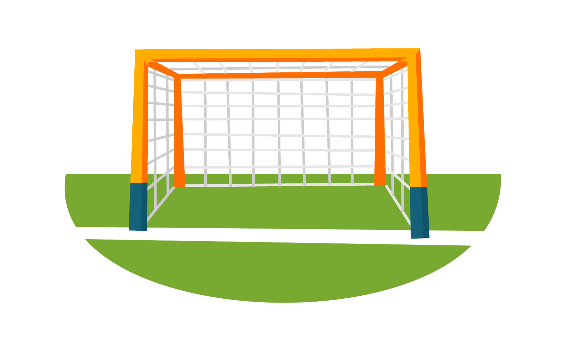


TRÒ CHƠI :
ĐƯỜNG DẪN ĐẾN KHUNG THÀNH
- Cả lớp chia làm 4 nhóm.
Mỗi nhóm sẽ nhận được 1 mật thư là một gói câu hỏi gồm 4 bài tập. Khi trả lời đúng 1 bài tập sẽ nhận được 1 quả bóng.
- Đủ 4 quả bóng cả nhóm sẽ nhận được mỗi bạn 5 sao. 3 quả cả nhóm mỗi bạn được 3 sao. 2 bóng được 2 sao và 1 bóng được 1 sao.
- Thời gian: ....
NEXT
Notes:
Nhóm xong trước sẽ được chọn câu hỏi và đại diện nhóm lên trình bày
- Các nhóm đổi bài cho nhau và chấm chéo.

Slide 5

M
Bài tập 1:
A
6
2
50⁰
50⁰
B
C
N
P
4
12
Hai tam giác ABC và MNP có đồng dạng không?
Giải
Xét ∆ABC và ∆MNP có:
$\hat{B}=\hat{P}={50}^{°}$
Nhưng góc P không nằm xen giữa hai cạnh MN và NP nên ∆ABC và ∆MNP chưa đủ điều kiện đồng dạng với nhau.

Slide 6

Bài tập 2. Cho hình vẽ biết:
Chọn câu trả lời đúng
đồng dạng
đồng dạng
đồng dạng
đồng dạng
Lời giải:
Xét và có
chung,
vì
Vậy

Slide 7
Bài tập 3:
Tam giác ABC và DEF có
D
A
4
8
6
3
Cần thêm 1 điều kiện nào để:ABC DEF ?
B
C
E
F
Bài làm
*
(Trường hợp đồng dạng thứ nhất).
*
ˆ
=
ˆ
(Trường hợp đồng dạng thứ hai) .
A
D

Slide 8
Bài tập 4
Nêu sự giống và khác nhau giữa trường hợp đồng dạng thứ hai với trường hợp bằng nhau thứ hai(c-g-c) của hai tam giác?
Bài làm:
Giống: Đều xét đến điều kiện hai cạnh và góc xen giữa.
Khác nhau:
Trường hợp đồng dạng thứ hai
Trường hợp bằng nhau thứ hai (c.g.c)
- Hai cạnh của tam giác này tỉ lệ với hai cạnh của tam giác kia
- Hai cạnh của tam giác này bằng hai cạnh của tam giác kia

Slide 9



CHÚC MỪNG CÁC EM ĐÃ GIÀNH ĐƯỢC THẬT NHIỀU SAO !

Slide 10






Sơ đồ phân tích:
a)
$$⇑$$
$$⇑$$
chung ;
$⇑$
Bài 5.
Cho tam giác ABC có
AB=4cm, AC=6cm, BC=9cm.
Trên BC lấy D sao cho CD=4cm.
a) Chứng minh $\hat{CAD} = \hat{ABC}$
b) Tính độ dài cạnh AD.
b)
$⇒$
*
Lời giải:
a) Xét và :
chung,
vì
(cgc)
$⇒$ (góc tương ứng)
b)
(cm)
$$⇑$$
Ứng dụng thực tế:
Suy ra:
Một khu đất hình tam giác ABC có kích thước như hình vẽ, khoảng cách AD không đo trực tiếp được?
Notes:
H động vận dụng

Slide 11
CÁC TRƯỜNG HỢP ĐỒNG DẠNG CỦA TAM GIÁC
Xét và có
⇒ đồng dạng (c.c.c)
và ⇒ đồng dạng (c.g.c)
TH đồng dạng thứ ba hôm sau học

Slide 12
Bài tập về nhà
Ôn tập các trường hợp đồng dạng của tam giác đã học
Cạnh – Cạnh – Cạnh
Cạnh – Góc – Cạnh
Đọc trước bài TH đồng dạng thứ ba.
- Tìm các ứng dụng thực tế của tam giác đồng dạng
Làm các bài tập trong Sách giáo khoa:
Bài 32 trang 77
Bài 36; 37; 38; 39; 40 trang 79, 80

